Slide 1
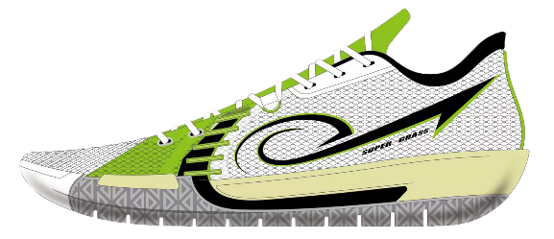


A
‘SUPER GRASS’
First round
8.29/10
试穿人数：3人 测试者平均体重：84.3KG 测试者球场定位：速度型后卫、突投结
【抓地/舒适】 抓地表现存在波动，鞋底容易吸灰，导致打滑（1/3） 整体舒适性尚可，但仅有个别正向反馈，未形成一致结论（1/3）
【止滑性】 抓地表现存在波动，鞋底容易吸灰，导致打滑（1/3） 【舒适性】 整体舒适性尚可，但仅有个别正向反馈，未形成一致结论（1/3）

